Slide 1
§8-3 理想气体的内能
理想气体可分为单原子分子、双原子分子、多原子分子气体。这样，气体分子除平动外，还有转动和分子内原子之间的振动。为用统计方法计算分子动能，首先介绍自由度的概念。
一、分子运动自由度
自由度是指决定一个分子在空间的位置所需要的独立坐标数目
t : 平动自由度
r : 转动自由度
s : 振动自由度

Slide 2
  单原子分子(自由运动质点)
  自由度：t =3
y
m
x
z
y
  刚性双原子分子
  自由度： t =3 r =2
m₂
m₁
x
z
y
  非刚性双原子分子
  自由度：t =3 r =2 s =2
m₂
m₁
x
z

Slide 3
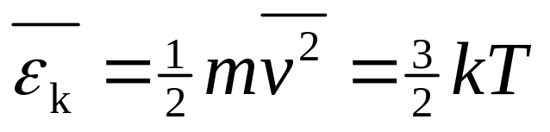
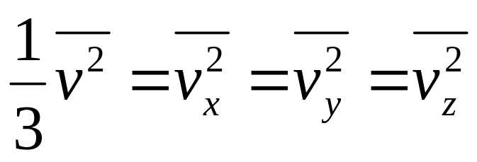
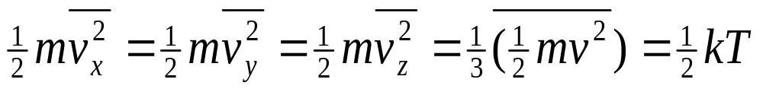
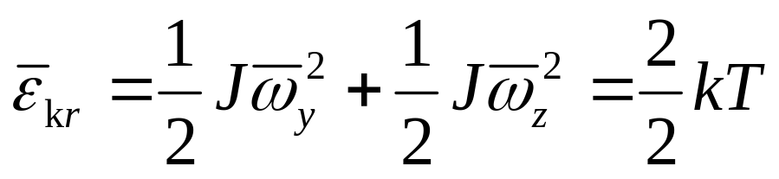
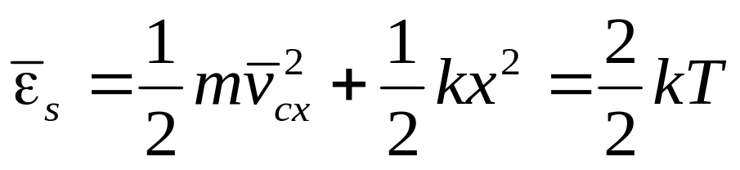
二、 能量均分定理：(equipartition theorem)
一个分子的平均平动能为
平衡态下各方向运动的概率相等：
即：
转动能量：
振动能量：

Slide 4
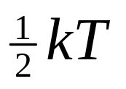
在平衡态下，分子的每一个自由度的都具有相同的平均动能： ，称为能量均分定理。
  能量按自由度均分是对大量分子的统计平均规律，是靠气体分子之间无规则频繁碰撞实现的，只适用于大量分子组成的系统。其结果可 由经典统计物理给出严格证明。

Slide 5
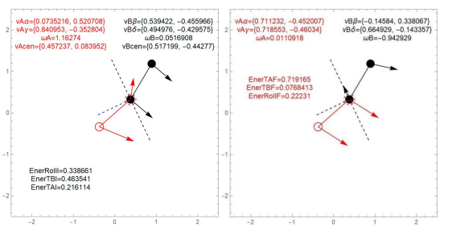
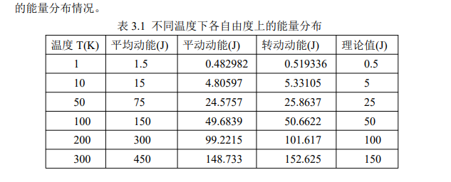

Slide 6
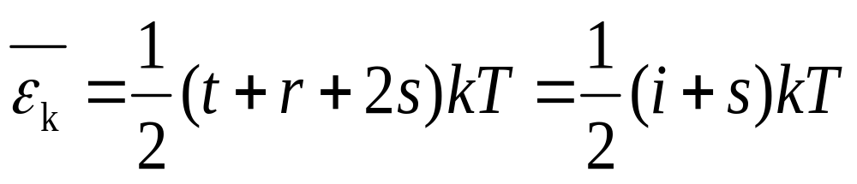
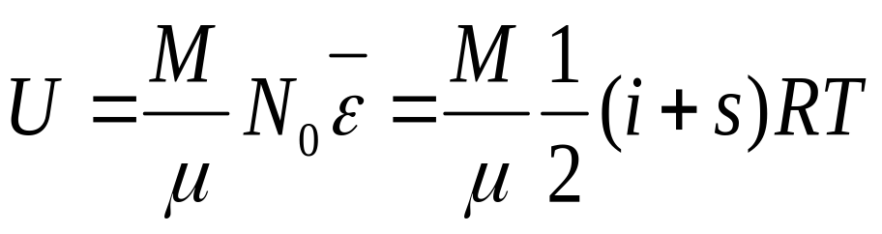
三、理想气体的内能 (internal energy)
一个分子的总自由度 i＝ t + r + s ；N 为气体分子的总数， M 为气体质量，μ为摩尔质量
分子的平均能量
理想气体的内能
理想气体的内能只是分子自由度
和系统温度的函数，而与系统的
体积和压强无关。

Slide 7
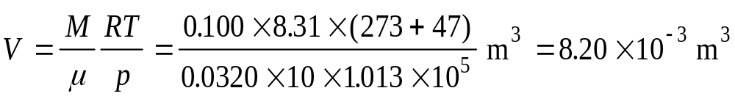
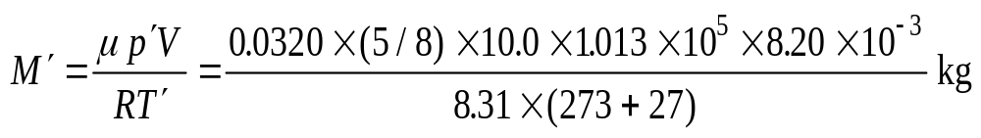
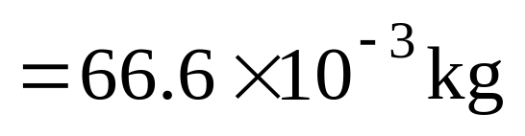
例1：一容器内贮存有氧气0.100 kg，压强为 10.0 atm，温度为47℃，现在放掉一部分气体后，系统的压强变为原来的5/8，温度降为27℃。求放气后系统的内能。（假设为理想气体，能量均分定理适用）。
解：根据放气前的已知条件，求出容器的体积V
根据放气后的已知条件，求出容器内剩下的气体质量M ′

Slide 8
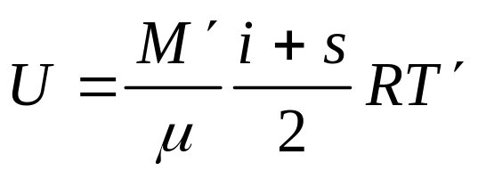
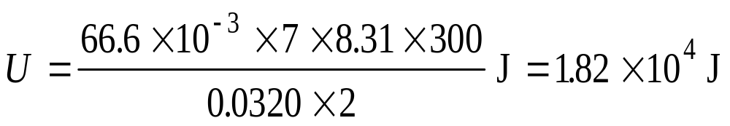
可根据内能公式求出放气后系统的内能
对双原子分子： i = 6，s = 1，
将 M ′ = 6.66×10⁻² kg、 T ′ = 300 K
一起代入上式, 得：

